Slide 1

Chapter 6
变治法
Transform & Conquer

Slide 2
教学内容
变治法思想
实例化简(instance simplification)
预排序(presorting)、高斯消去法
改变表示(representation change)
平衡查找树(AVL树)、（堆和）堆排序、霍纳法则（和二进制幂）
问题归约 (problem reduction)

Slide 3
变治策略
通用算法设计方法之一，重点在“变换”
变：变换问题，便于后面的求解。治：对变换后的问题求解
3 种主要类型
实例化简：实例变换为另一个更简单/方便求解的实例。如预排序
改变表示：变换问题的表示方式。如AVL树、2-3树、堆
问题归约：问题变换为已有求解算法的另一个问题。如数学建模，将具体应用问题用 变量、函数、方程等数学对象表达
更简单的实例
另一种表示方式
另一个问题的实例
问题实例
求解

Slide 4
实例化简
实例变换为另一个更简单/方便求解的实例
预排序
高斯消元法（部分主元法）
问题实例
更简单的实例
求解

Slide 5
预排序
想法朴素而古老：若列表有序，一些与列表有关的问题应该更容易求解——求解效率依赖于排序算法的时间效率
【例1】检验数组中元素的唯一性
蛮力：逐个比较数组元素，直到找到两个相等元素或全部元素比较毕为止。时间效率 O (n^2)
变治：数组预排序（nlogn 型）后，再检查连续元素。注意：排序后重复元素一定相邻

Slide 6
预排序
算法 PresortElementUniqueness ( A[0...n-1] )//检验数组唯一性
对数组A排序 // 选 nlogn 型算法
for i←0 to n-2 do
if A[i] = A[i+1]
return false
return true

Slide 7
预排序
【例2】模式统计（模式：列表中出现频率最高的元素）
例：列表 { 5, 1, 5, 7, 6, 5, 7 } 的模式 = 5（模式可以不止一个）
蛮力策略：扫描列表，统计每个元素的频率，找出频率最高的元素
设一个辅助列表，保存元素及其重复次数（频率）。
逐一扫描列表元素，与辅助列表元素一一比较：
若相同（辅助列表中已有），元素频率 + 1
若不同（辅助列表中没有），新元素加入辅助列表，其频率 = 1
上例中，最终的辅助列表为 { 5(3), 1(1), 7(2), 6(1) }，括号内是频率；然后顺序扫描辅助列表，找出模式：有最大频率(=3)的元素 5

Slide 8
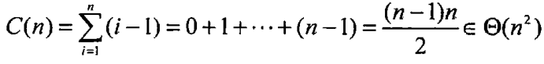
预排序
【例2】模式统计（模式：列表中出现频率最高的元素）
蛮力策略：扫描列表，统计每个元素的频率，找出频率最高的元素
设一个辅助列表，保存元素及其重复次数（频率）。
逐一扫描列表元素，与辅助列表元素一一比较：
若相同（辅助列表中已有），元素频率 + 1
若不同（辅助列表中没有），新元素加入辅助列表，其频率 = 1
最坏情况分析：扫描原始列表时，每个元素在辅助列表中都没有匹配，都会被当作新元素加入辅助列表。原列表第 k 个元素加入辅助列表时，将与辅助列表中已加入的 k-1个元素比较，共 k-1 次。

Slide 9
预排序
若先进行预排序（nlogn 型），相同元素位置相邻，然后顺序扫描，统计出重复次数最多的元素（比较次数 n-1）。
算法 PresortMode ( A[0...n-1] ) // 行程算法
对数组A排序 // 结果如 { 1, 5, 5, 5, 6, 7, 7 }
i←0; modefrequency←0 // 最大行程长度（最大频率）初值
while i≤n-1 do
runlength ←1; runvalue←A[i] // 当前行程长度/元素 初值
while i + runlength ≤ n-1 and A[ i + runlength ] = runvalue
runlength ++ // 下一个元素相同，行程长度 + 1
if ( runlength > modefrequency ) //当前行程长度＞以前的最大行程长度
modefrequency←runlength，modevalue←runvalue
i←i+runlength // 跳过当前行程（i 始终指向某个行程首元素）
return modevalue //扫描结束，返回最大行程元素及其频率

Slide 10
预排序
算法 PresortMode ( A[0...n-1] ) //非行程算法（比较次数 n-1）
数组A排序 // 结果如 { 1, 5, 5, 5, 6, 7, 7 }
modefrequency←1 // 模式频率
modevalue←A[0] // 模式值
for i←0 to n-2 do
currentfrequency←1 // 当前频率
if A[ i ] = A[ i+1]
currentfrequency ++
if currentfrequency > modefrequency
modefrequency ← currentfrequency
modevalue ← A[ i ]
return modevalue
【思考】
1. A 元素互不相同
2. A 元素全部相同

Slide 11
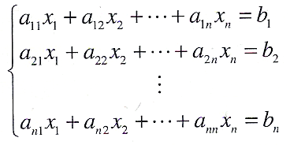
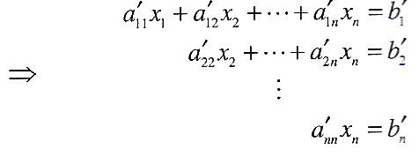
高斯消去法(Gauss Elimination)
求 n 元线性方程组的解
对上三角系数矩阵的方程组进行反向替换：
从最后一个方程中直接求出 x_{n}
将 x_{n} 带入倒数第二个方程来求出 x_{n-1}
依次类推，直到把后 n-1个 x_{i} 代入第 1 个方程，求出 x₁
如何将任意系数矩阵转换为上三角系数矩阵？
Notes:
the routine calculations inherent in Gaussian elimination: http://www.math.ucla.edu/~tao/resource/general/115a.3.02f/Gauss.html
消元法:http://www.hoodong.com/wiki/%E6%B6%88%E5%85%83%E6%B3%95
高斯消去法(Gauss Elimination) :http://www.stat.nctu.edu.tw/MISG/SUmmer_Course/C_language/Ch06/GaussElimination.htm

Slide 12
高斯消去法(Gauss Elimination)
前向消去 例1
算法 ForwardElimination ( A[ 1..n, 1..n ] , b[ 1..n ] )
for i ← 1 to n do A[ i, n+1 ] ← b[ i ]
for i ← 1 to n-1 do
for j ← 1 to i+1 do
for k ← n+1 downto i do
A[ j, k ] ← A[ j, k ] – A [ i, k ] * A [ j, i ] / A [ i, i ]
缺点：
① 若 A[ i, i ]=0，无法计算
② 若 A[ i, i ] 非常小，A[ j, i ] /A[ i, i ] 会非常大，A[ j, k ]的新值会有舍入误差
③ 内层循环效率非常低。

Slide 13
改进后的高斯消去法：部分主元法
算法 BetterForwardElimination ( A[1..n, 1..n] , b[1..n] )
for i ← 1 to n do A[ i, n+1 ]←b[ i ]∥把b作为最后一列添加到A中
for i ← 1 to n-1 do
pivotrow ← 1
for j←i+1 to n do
if | A [ j, i ] | > | A[ pivotrow, i ] |
pivotrow ←j
for k ←i to n+l do
swap ( A[ i, k ], A[ pivotrow, k] )
for j ← i+ 1 to n do
temp ← A [ j, i ] /A[ i, i ]
for k←i to n+1 do
A [ j, k ]←A[ j, k ] - A[ i, k ]*temp

Slide 14
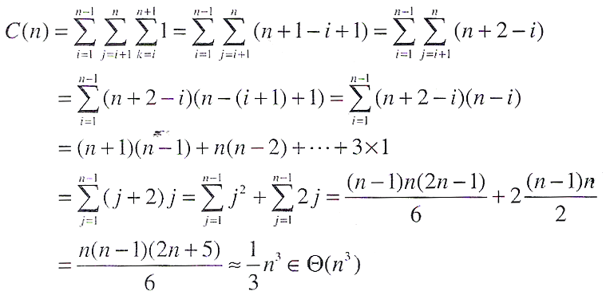
高斯消去法(Gauss Elimination)
算法效率
反向替换的效率属于Θ(n²)

Slide 15
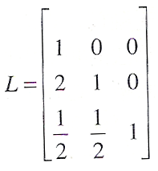
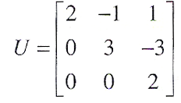
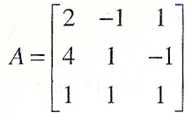
LU分解(LU Decomposition)
=
×
由上可知，解方程组 Ax=b 等价于解 LUx=b
可设 y=Ux，则有 Ly=b
因此可先解 Ly=b，然后再解 Ux=y
即，求解 2 个具有三角系数矩阵的方程组
Notes:
LU Decomposition ：http://mathworld.wolfram.com/LUDecomposition.html
LU Decomposition ：http://www.stat.nctu.edu.tw/misg/SUmmer_Course/C_language/Ch06/LUdecomposition.htm

Slide 16
计算矩阵的逆(Matrix Inverse)
矩阵逆的定义：AA⁻¹=I
如果一个矩阵 A 的逆不存在，则该矩阵是一个退化矩阵。
当且仅当矩阵的某一行是其他行的一个线性组合时，该矩阵是一个退化矩阵。
可利用高斯消去法来检查矩阵是否为退化矩阵。
如果矩阵A是非退化的，则有：
Ax=b → x = A⁻¹b

Slide 17
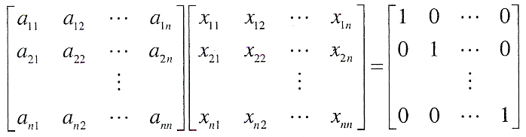
计算矩阵的逆(Matrix Inverse)
求非退化 n 阶方阵的逆矩阵，需要求出 n² 个 x_{ij}，其中1≤i,j ≤n
可以通过解 n 个具有相同系数矩阵 A 的线性方程组来求解这些未知数。如下所示：
Ax^{j}=e^{j}

Slide 18
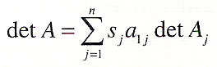
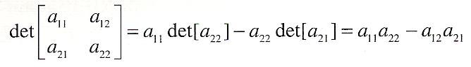
计算行列式的值(Determinant)
对于一个大矩阵行列式来说，要计算 n! 个项的和。
利用高斯消去法只需要计算主对角线上的元素的乘积。

Slide 19
改变表示
变换问题的表示方式
AVL 树
2-3树
堆（堆排序）
霍纳法则（二进制幂）
问题实例
另一种表示方式
求解

Slide 20
平衡查找树(Balanced Search Trees)
序列→二叉查找树：提高查找、插入、删除的时间效率，都 = Θ(log₂ n)
最坏情况：退化为一种严重不平衡的树，高度为 n-1，时间效率 =Θ(n)
避免最坏情况的两种方法：
把一棵不平衡二叉树转换为平衡的形式——AVL树
允许一棵查找树的单个节点中不止包含一个元素。特例是：2-3树、2-3-4树、B树

Slide 21
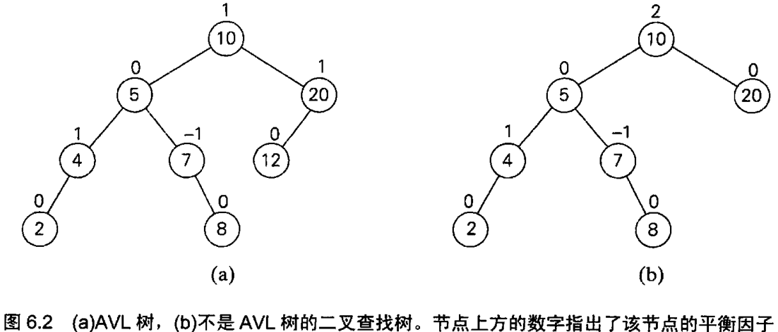
AVL树(AVL Trees)
平衡因子要么为0，要么为1，要么为-1

Slide 22
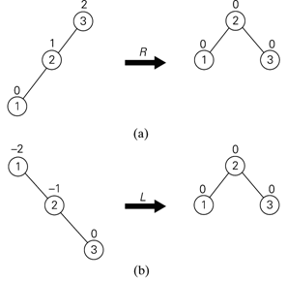
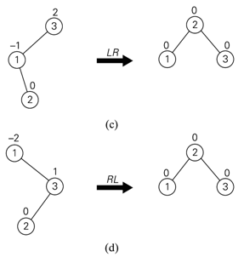
AVL树(AVL Trees)

Slide 23
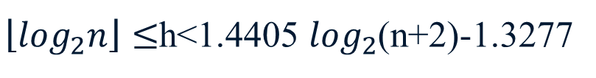
AVL树(AVL Trees)
AVL树的效率
包含 n 个节点的 AVL 树的高度 h 都满足
在最差情况下，查找、插入操作的效率 = Θ(logn)
在平均情况下，查找需要的比较次数 =1.01 log₂n+0.1，和折半查找几乎相同
删除操作的效率与插入操作相同
缺点：频繁的旋转，
$\left\lfloor \log_{2}n\right\rfloor ≤$h<1.4405 $\log_{2}$(n+2)-1.3277

Slide 24
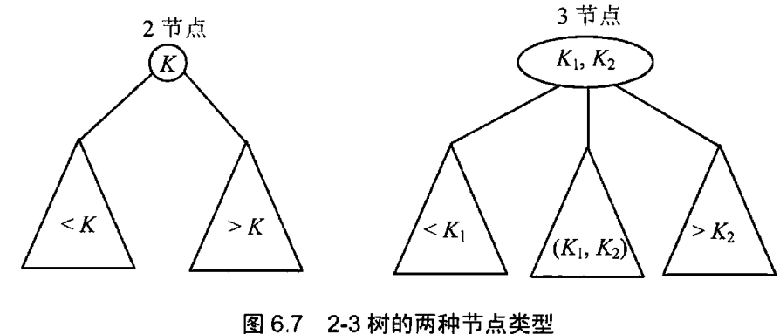
2-3树(2-3Trees)
叶子必须位于同一层。即 2-3 树的高度总是平衡的：对于每个叶子来说，从树的根到叶子的路径长度都是相同的

Slide 25
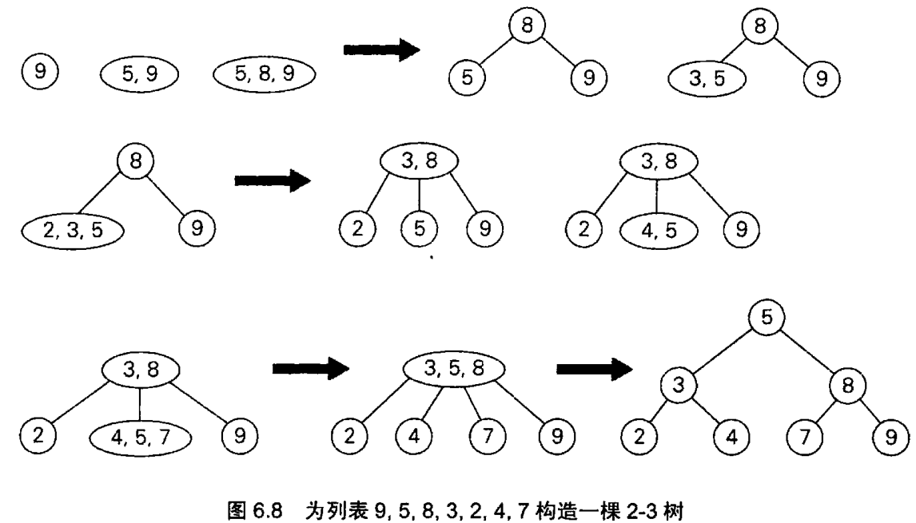
2-3树(2-3Trees)

Slide 26
2-3树(2-3Trees)
一个具有最少节点的高度为 h 的 2-3 树是一棵全部由 2-节点构成的满树。因此有：
n ≥ 1+2+...+2^{h}=2^{h+1}-1, 即 h≤log₂(n+1)-1
一个具有最多节点的高度为 h 的2-3树全部由 3-节点构成的满树，每个节点都包含两个键和 3 个子女。因此有：
n≤2*1+2*3+...+2*3^{h}=2(1+3+...+3^{h})=3^{h+1}-1, 即h ≥log₃(n+1)-1
所以，高度 h 满足：log₃(n+1)-1≤h≤ log₂(n+1)-1
即，2-3树无论在最差情况还是在平均情况下,查找、插入和删除的时间效率都是 Θ(log n)

Slide 27
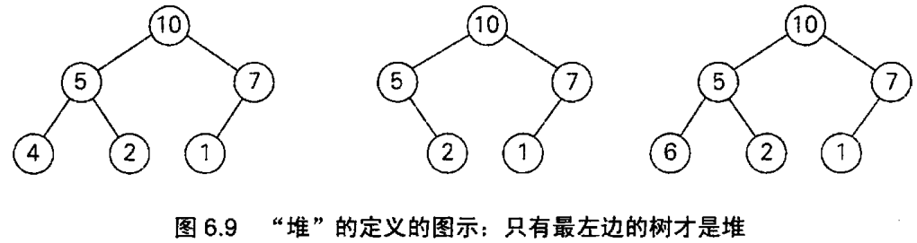
堆(Heap)
堆：一棵二叉树，且满足以下条件：
是一棵完全二叉树
每个节点的键大于或等于子女节点的键

Slide 28
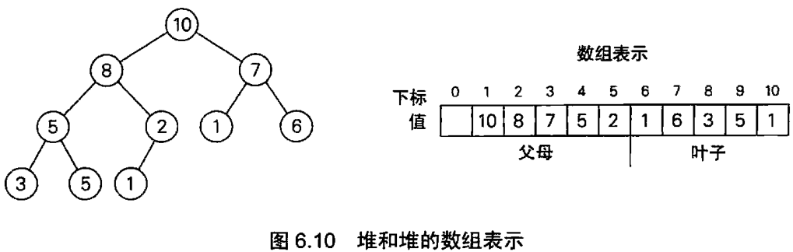
堆(Heap)的特性
只存在一棵n个节点的完全二叉树
堆的根总是堆的最大元素
堆的一个节点以及该节点的子孙节点也是堆
可以用一维数组表示堆：二叉树→线性表

Slide 29
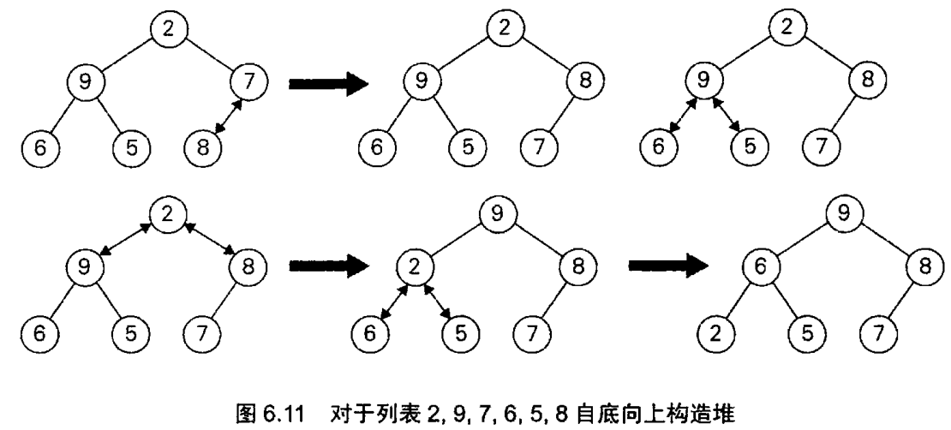
堆(Heap)的构造
自底向上构造算法

Slide 30
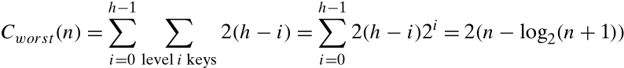
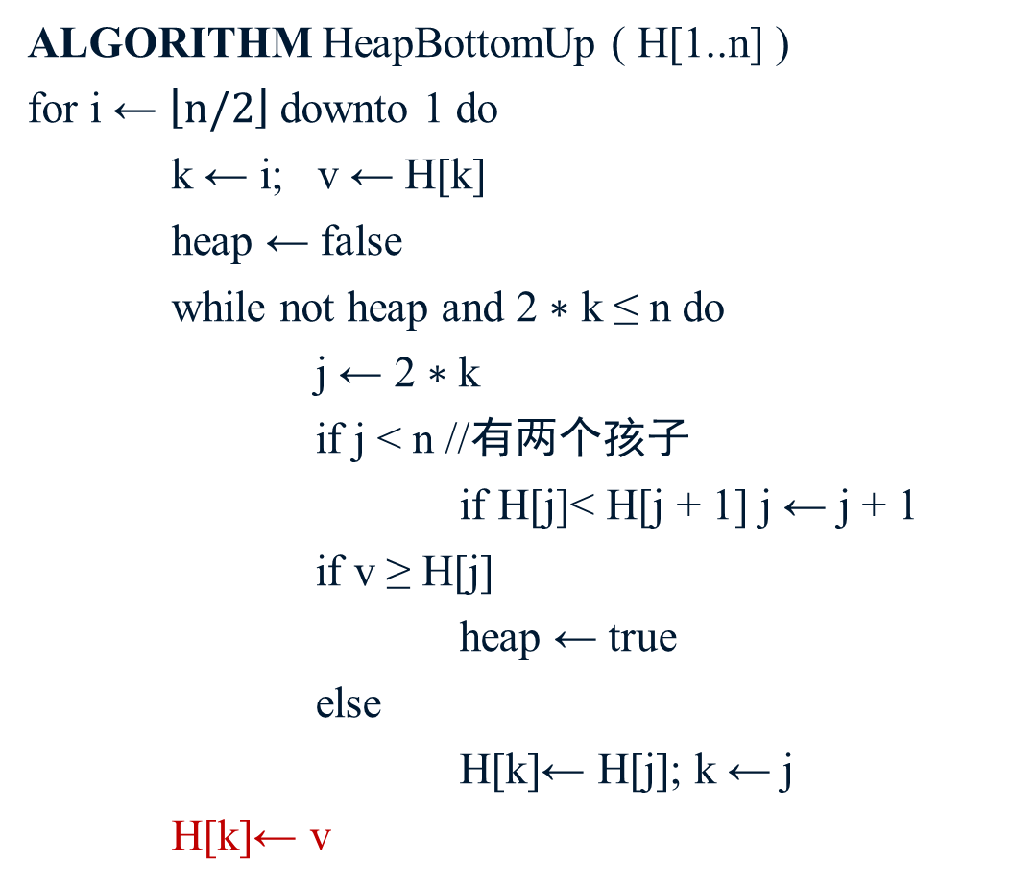
堆(Heap)的构造
ALGORITHM HeapBottomUp ( H[1..n] )
for i ← $\left\lfloor n/2\right\rfloor$ downto 1 do
k ← i; v ← H[k]
heap ← false
while not heap and 2 ∗ k ≤ n do
j ← 2 ∗ k
if j < n //有两个孩子
if H[j]< H[j + 1] j ← j + 1
if v ≥ H[j]
heap ← true
else
H[k]← H[j]; k ← j
H[k]← v
自底向上构造算法
C_{worst}(n)=Θ(n)

Slide 31
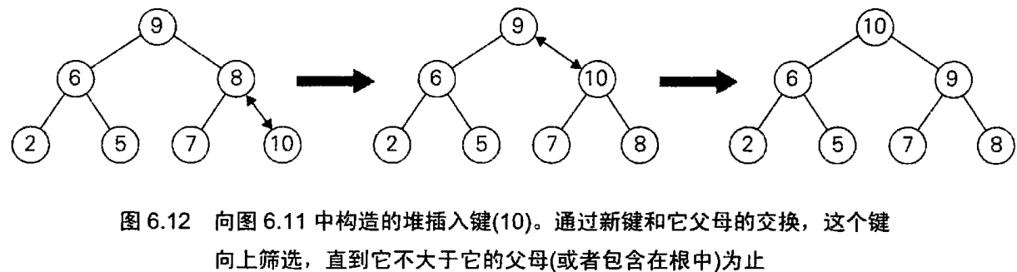
堆(Heap)的构造
自顶向下构造算法

Slide 32
堆排序(Heap Sort)
构造堆
将根的键(最大值)与最后一个键交换
堆规模减一(减去最后键)
返回 1，直到堆的规模为 1
ALGORITHM HeapSort ( H[1..n] )
HeapBottomUp( H[1..n] )
for i ← n downto 2 do
swap( H[1], H[i] )
HeapBottomUp( H[1..i-1] )
C(n)=Θ(n)
第 1 次循环：H[1]←→H[n]
C(n)= Θ (n) ?

Slide 33
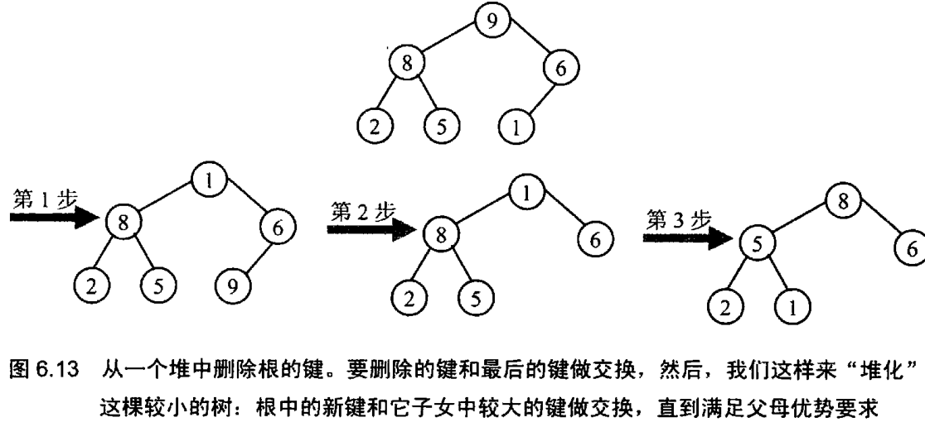
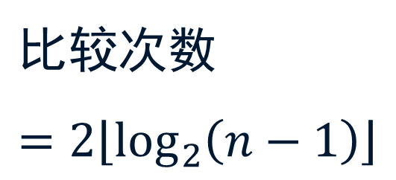
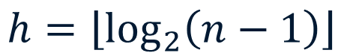
堆(Heap)的构造
删除堆中的根键：可看成是将根键与堆最末键交换
注意：这是堆。其中每个结点都满足堆特性
忽略最末结点后，不满足堆特性的结点只剩它一个结点
按“堆化”算法，最坏情况下，它会移动到叶子层，执行的比较次数 = 2*h，h 是树的高度
$$比较次数=2\left\lfloor \log_{2}\left(n−1\right)\right\rfloor$$
$$h=\left\lfloor \log_{2}\left(n−1\right)\right\rfloor$$

Slide 34
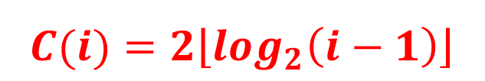
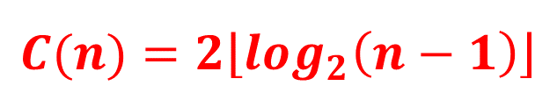
堆排序(Heap Sort)
构造堆
将根的键(最大值)与最后一个键交换
堆规模减一(减去最后键)
返回 1，直到堆的规模为 1
ALGORITHM HeapSort ( H[1..n] )
HeapBottomUp( H[1..n] )
for i ← n downto 2 do
swap( H[1], H[i] )
HeapBottomUp( H[1..i-1] )
C(n)=Θ(n)
第 i 次循环：H[1]←→H[i]
第 1 次循环：H[1]←→H[n]
C(n)= Θ (n) ?
$$C(n)=2\left\lfloor \log_{2}\left(n−1\right)\right\rfloor$$
$$C(i)=2\left\lfloor \log_{2}\left(i−1\right)\right\rfloor$$

Slide 35
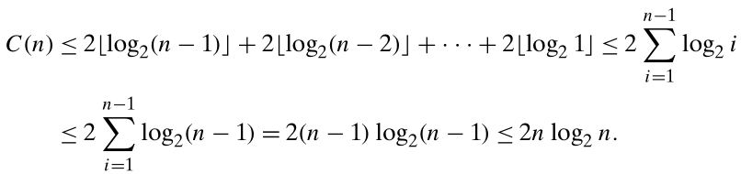
堆排序(Heap Sort)
构造堆
将根的键(最大值)与最后一个键交换
堆规模减一(减去最后键)
返回 1，直到堆的规模为 1
ALGORITHM HeapSort ( H[1..n] )
HeapBottomUp( H[1..n] )
for i ← n downto 2 do
swap( H[1], H[i] )
HeapBottomUp( H[1..i-1] )
T(n)=Θ(nlog₂n)

Slide 36
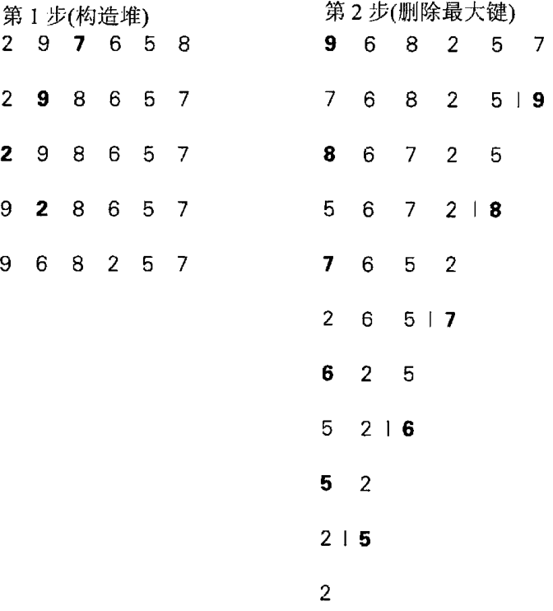
堆排序(Heap Sort)
第一步：构造堆
第二步：删除最大键
Notes:
Heap Sort：http://www.personal.kent.edu/~rmuhamma/Algorithms/MyAlgorithms/Sorting/heapSort.htm
Heap Sort Animation：http://www.cs.auckland.ac.nz/software/AlgAnim/heapsort.html
Heap sort From Wikipedia：http://en.wikipedia.org/wiki/Heapsort

Slide 37
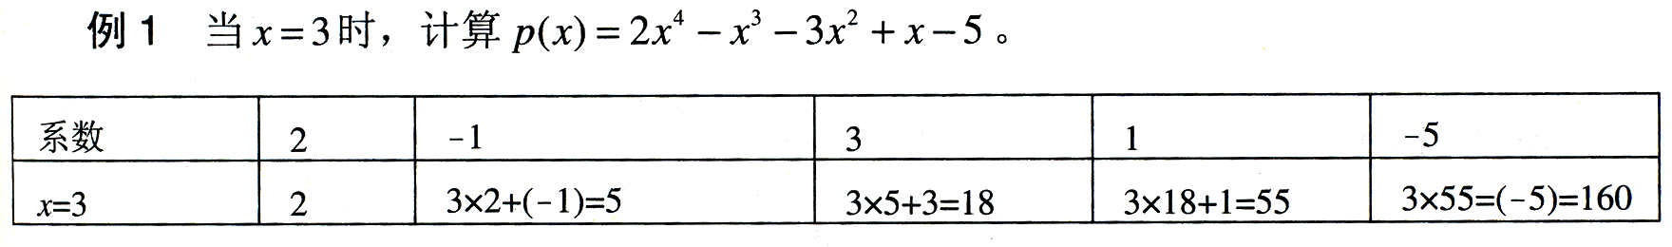
霍纳法则(Horner’s Rule)
=
p(x)= 2x⁴ − x³ + 3x² + x − 5
= x(2x³ − x² + 3x + 1) − 5
= x(x(2x² − x + 3) + 1) − 5
= x(x(x(2x − 1) + 3) + 1) − 5
例：
表示方式改变了
系数顺序没改变

Slide 38
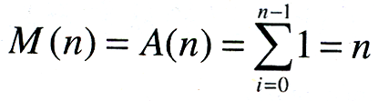
霍纳法则(Horner’s Rule)
//Horner 法则计算
p ← a[n]
for i ← n-1 downto 0 do
p ← x * p + a[i]
return p
//左→右直接计算
p ← 0
for i ← n downto 0 do
power ← 1
for j ← 1 to i do
power ← power ∗ x
p ← p + a[i] ∗ power
return p
v. s.
T(n)＝Θ(n²)

Slide 39
霍纳法则(Horner’s Rule)
//Horner 法则计算
p ← a[n]
for i ← n-1 downto 0 do
p ← x * p + a[i]
return p
//右→左直接计算
p ← a[0]
power ← 1
for i ← 1 to n do
power ← power ∗ x
p ← p + a[i] ∗ power
return p
v. s.
T(n)＝Θ(n)
还有更好的算法吗？
FFT

Slide 40
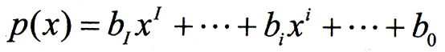
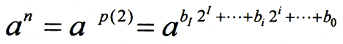
二进制幂(Binary Exponentiation )
计算 a^{n}
设 n 是一个正整数的二进制串，n=b_{I}…b_{i}…b₀，则可用下面的多项式来计算 n 的值。

Slide 41
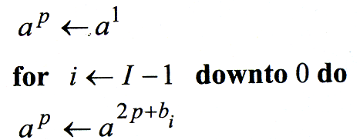
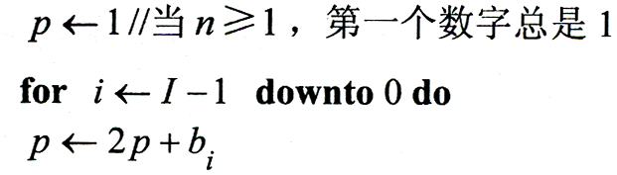
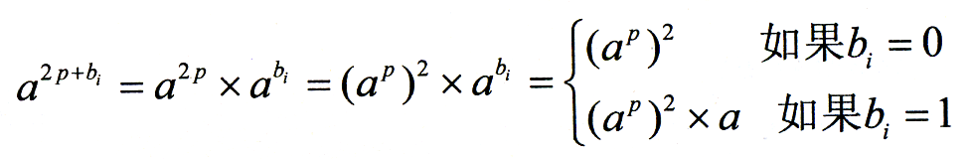
二进制幂(Binary Exponentiation )
用霍纳法则计算p(2) | 相对于a^{n}=a^{p(2)}来说

Slide 42
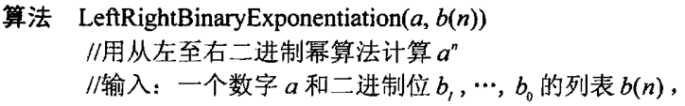
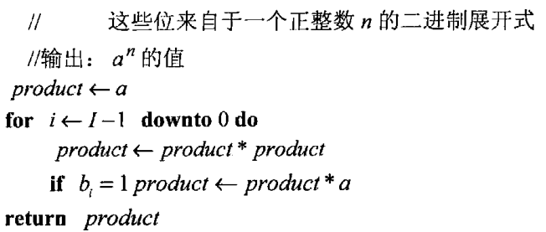
二进制幂(Binary Exponentiation )
从左至右二进制幂
T(n)＝Θ(log₂ n)

Slide 43
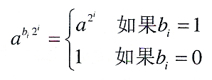
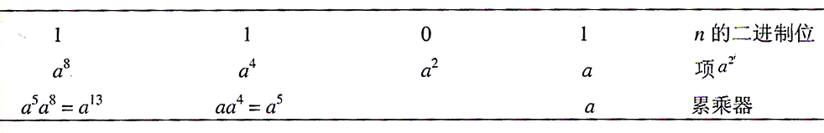
二进制幂(Binary Exponentiation )
从右至左二进制幂
计算a¹³，n=13=1101₂

Slide 44
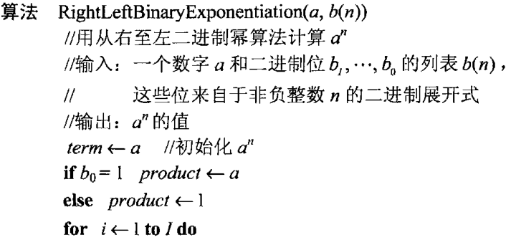
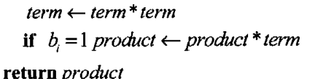
二进制幂(Binary Exponentiation )
从右至左二进制幂
T(n)＝Θ(log₂ n)

Slide 45
问题归约
问题变换为已有求解算法的另一个问题。
数学建模：将应用问题用“变量、函数、方程”等数学对象表达
难点：如何找到一个可以归约当前问题的目标问题
问题实例
另一个问题的实例
求解

Slide 46
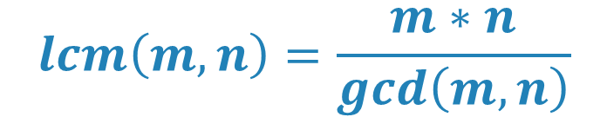
最小公倍数(Least Common Multiple)
两个正整数m和n的最小公倍数记作 lcm(m,n)，是能够被m和 n 整除的最小正整数
如lcm(24,60=120) lcm(11,5)=55
中学的计算方法
24=2×2×2×3 60=2×2×3×5
lcm(24,60)=(2×2×3)×3×5=120
可以利用 gcd(m,n) 来解决这个问题
$$lcm\left(m,n\right)=\frac{m∗n}{gcd\left(m,n\right)}$$

Slide 47
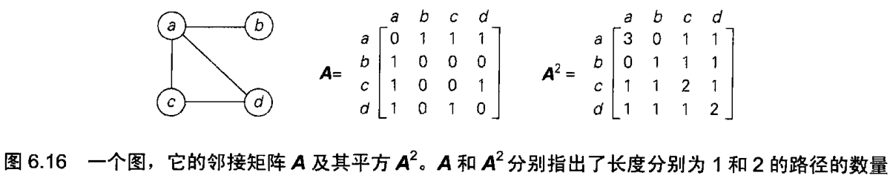
图中的路径数量
计算图中两个顶点之间的路径数量问题
从(无向/有向)图中的第 i 个顶点到第 j 个顶点之间，长度为 k>0 的不同路径的数量等于 A^{k} 的第 ( i, j ) 个元素，A 是图的邻接矩阵。

Slide 48
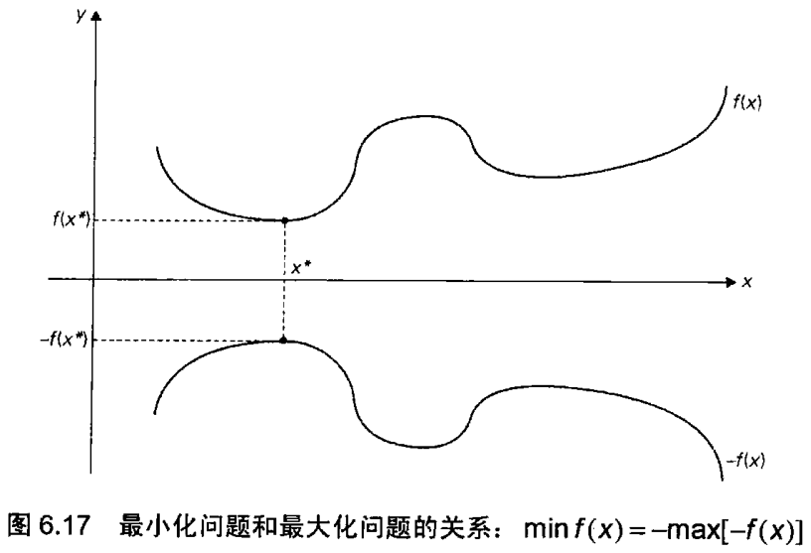
优化问题归约(Reduction of Optimization Problem)
求函数的最大值和最小值问题。

Slide 49
线性规划(Liner Programming)
线性规划问题是指多变量线性函数的最优化问题。函数变量所满足的一些约束条件是线性等式或不等式的形式。
例1：假定一个大学基金需要进行一亿美元的投资（有三种类型的投资：股票、债券、现金，预期的年收益分别为10%, 7%, 3%）。因为股票比债券风险高，要求在股票上的投资不能超过债券投资的1/3，此外，现金投资至少应相当于股票和债券投资总额的25%。请问如何投资才能使收益最大化？

Slide 50
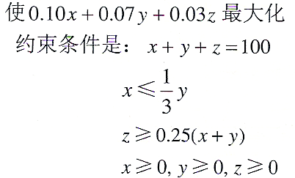
线性规划(Liner Programming)
建立数学模型，设x,y,z分别是投资在股票、债券和现金上的金额(以100万美元为单位)，有：
极大化的线性函数
问题约束
非负变量

Slide 51
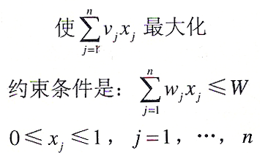
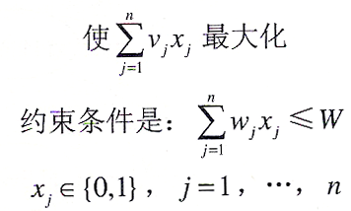
线性规划(Liner Programming)
背包问题的线性规划
连续(小数)版本 离散(0-1)版本

Slide 52
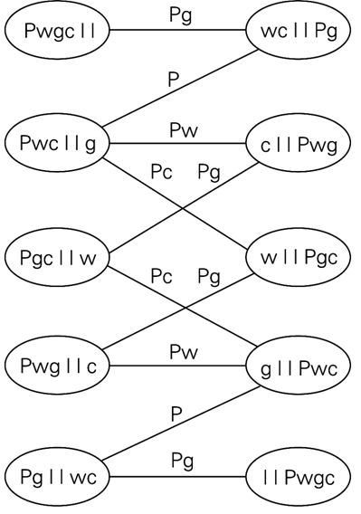
归约为图问题
状态空间图
图中的一个顶点代表初始状态，另一个顶点代表问题的目标状态（目标状态的顶点可能会有若干个）。
这种变换把问题化简为一个求初始状态顶点到目标状态顶点间的路径问题。

Slide 53
本章小结
变治技术主要有三种：实例化简、改变表示、问题归约
一些用来阐述变治技术的例子恰好是非常重要的数据结构和算法。如堆和堆排序、AVL树和2-3树、高斯消去法、霍纳法则。
需要掌握的算法
元素唯一性检查/模式统计、高斯消去法、堆构造/堆排序、霍纳法则（求多项式值）
了解线性规划及归约为图问题

